Slide 1

Comment le système de recommandation de Netflix a rendu accros ses utilisateurs ?
Auteur : MICHEL Fabien
Tuteurs entreprise : Samuel MICHAUD
Tuteur université : Lom messan HILLAH
M2 MIAGE Classique 2018/2019

Slide 2
Cadre général
Présentation de mon stage

Slide 3
Présentation de myCANAL
Un service de live, replay, SVOD et bien plus
Disponible sur PC/Mac, iOS, Android Apple TV, Android TV, Xbox et Chromecast
Une ambition internationale

Slide 4


Mon équipe : MyCANAL WEB
Pole développement
Pole design
Pole produit

Slide 5
Présentation de mon travail
Product Owner (scrumban)

Slide 6
Présentation de mon travail
L’acquisition

Slide 7
Mémoire de fin d'études
Problématique : Comment le système de recommandation de Netflix a rendu accros ses utilisateurs ?

Slide 8
Sommaire
Introduction
L’approche de Netflix
Etat de l’art sur le Netflix Prize
Mon apport
Evaluation
Evolutions
Bilan

Slide 9
Introduction
-

Slide 10
Introduction et généralités
Définition : un filtrage de l’information afin de présenter à un utilisateur des éléments qui sont susceptibles de l’intéresser.
Objectif : Comprendre l’importance de la recommandation.
Contexte : L’explosion de la recommandation dans notre quotidien
Pourquoi netflix ? 80% du contenu consommé par les utilisateurs est issu d’une recommandation.

Slide 11
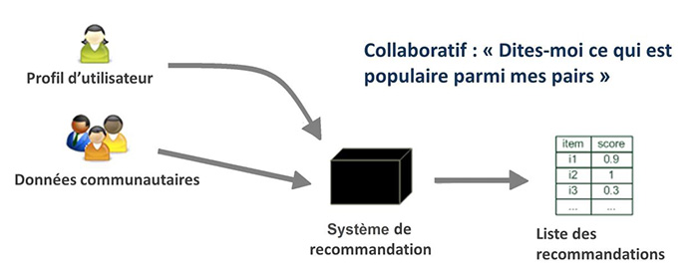
Les différentes approches
Le filtrage collaboratif

Slide 12
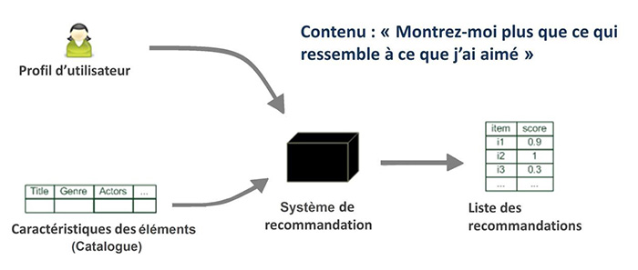
Les différentes approches
Le filtrage basé sur le contenu

Slide 13
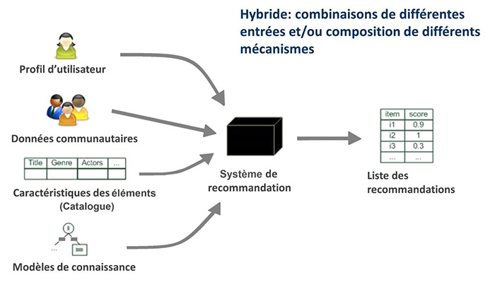
Les différentes approches
Le filtrage hybride

Slide 14
L’approche de Netflix
-

Slide 15
Les contraintes de Netflix
User cold start
Item cold start
Quality
Diversity
Trust

Slide 16
L’analyse des utilisateurs
La navigation précise : combien de temps l’utilisateur met à trouver un contenu et par quel moyen (strates, catégories,...).
La temps de lecture d’un contenu : contenu regardé en entier, à moitié ou partiellement.
La notion de temps : en fonction de la période de l’année, en fonction de l’heure,…
L’avis donné par l’utilisateur.

Slide 17
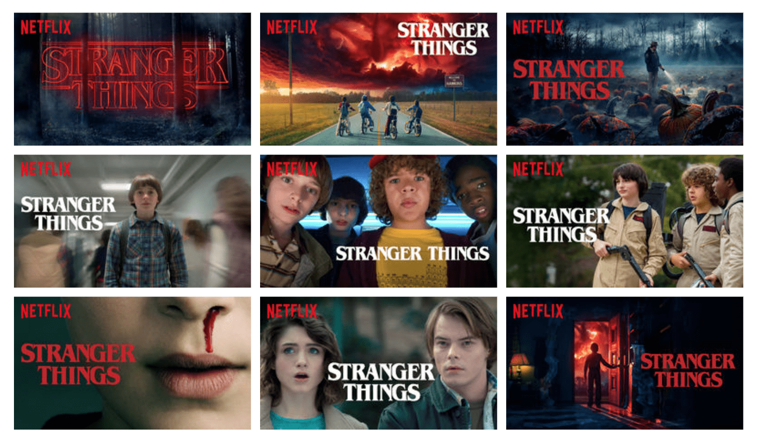
L’importance de la recommandation
80% du contenu consommé est issu de la recommandation
Six algorithmes présents sur la page d’accueil
Des vignettes différentes pour chaque utilisateur

Slide 18
Etat de l’art sur le Netflix Prize
-

Slide 19
Le Netflix prize
Lancé en 2006 et terminé en 2009
Un million de dollars pour l’équipe gagnante
But : Améliorer son approche et sa recommandation
Condition : Une erreur de prédiction inférieure à celle de Netflix

Slide 20
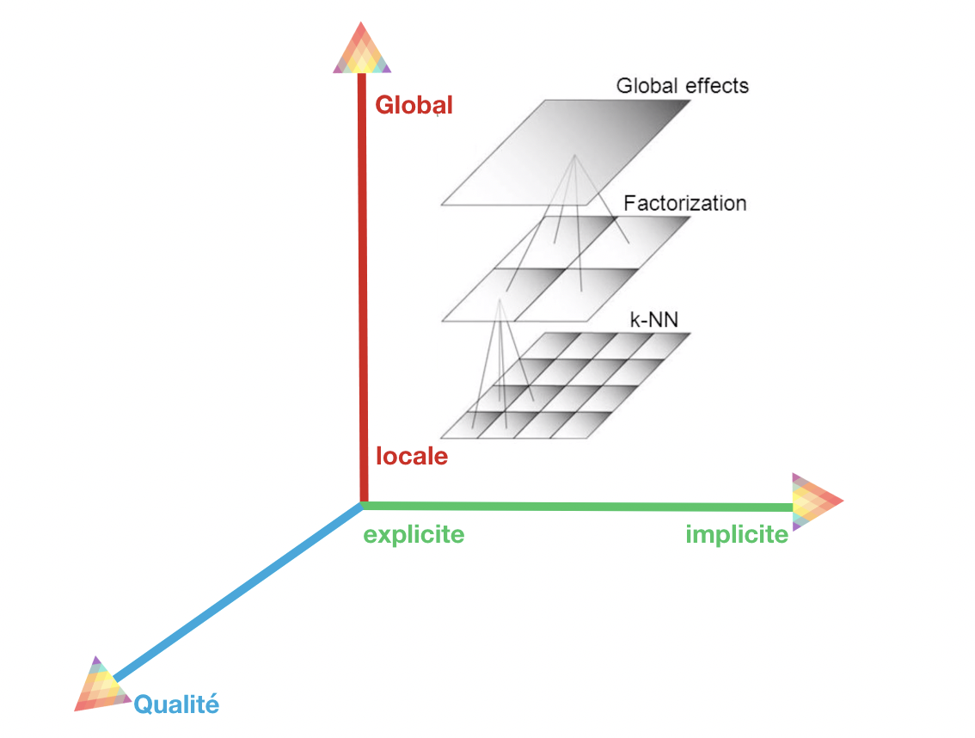
BellKor’s Pragmatic Chaos :
Combinaison de plusieurs équipes
Aggrégat de plusieurs algorithmes
Solution autour de 3 axes

Slide 21
Critique
Données du concours mal anonymisées
La solution gagnante non implémentée
Mais mise en avant de la pertinence de certain algorithmes

Slide 22
Mon apport
-

Slide 23
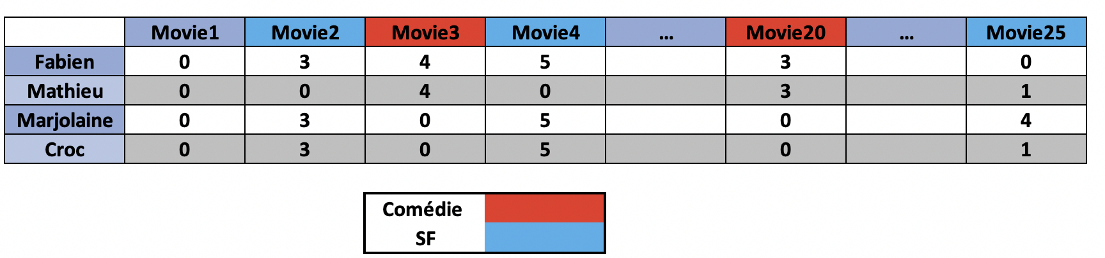
Les données

Slide 24
La prédiction attendue
But : Prédire la note de Fabien pour movie25
Résultat attendu:
Avec un note similaire à Marjolaine

Slide 25
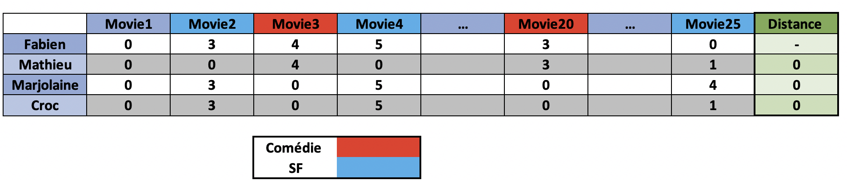
Méthodologie
La recherche des plus proches voisins
Résultat :
Tout les voisins ont la même distance

Slide 26
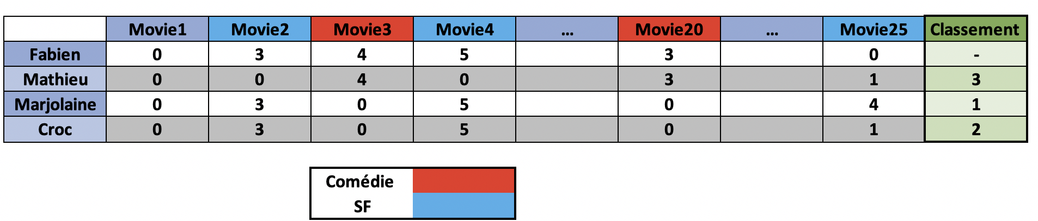
Méthodologie
Le classement selon le type de film
Résultat :
Marjolaine est la plus proche

Slide 27
Prédiction
Predict for Fabien ------------------- [0, 3, 4, 5, 0, 0, 0, 0, 0, 0, 0, 0, 0, 0, 0, 0, 0, 0, 0, 3, 0, 0, 0, 0, 4] new rating : 4 [’Movie25’, ’2015’, ’Jurassic World’, ’Science-Fiction’]
-------------------
Résultat (selon un delta):
La prediction pour le film 25 est 4

Slide 28
Évaluation de mon apport
-

Slide 29
Évaluation de mon apport
Un résultat cohérent avec l’attendu
Une comparaison impossible avec l’equipe gagnante
Une compléxité supplémentaire
Une solution efficace dans peu de cas.

Slide 30
Évolutions de mon apport
-

Slide 31
Évolutions de mon apport
L’amélioration de la fiabilité
L’amélioration de la qualité des algorithmes
Application sur différents modèles
Couplé à différents algorithmes

Slide 32
Bilan
-

Slide 33
Bilan
Recommandations déjà extrêmement présentes dans notre quotidien.
Netflix : 80% du contenu consommé issu de la recommandation
La recommandation est poussée à l’extrême

